Slide 1
جامعــــــة محمد خيضــــــــــــر
جامعــــــة محمد خيضــــــــــــر
الجمهــورية الجزائــرية الديمقــراطية الشعبيـــة
République Algérienne Démocratique et Populaire
وزارة التعليــم العــالي و البحــث العلمـي
Ministère de l’Enseignement Supérieur et de la Recherche Scientifique
جــامعة محــمد خيضــر – بسكرة –
كــلية العلــوم الاقتصــادية و التجــارية و علــوم التسييــر
قسم العلوم التجارية
سنة ثانية ماستر مالية وتجارة دولية
مقياس: إمداد ونقل دولي
الموسم الجامعي: 2021/2020
بــســكــــــــــــرة
بــســكــــــــــــرة
موضوع البحث:
تكاليف النقل الدولي
Couts du transport international

Slide 2
عناصر المحاضرة:
أولا. الخصائص الاقتصادية للنقل
ثانيا. أسس تسعير خدمات النقل
ثالثا. تسعير خدمات النقل البحري

Slide 3
1. تمهيد:
أهملت نظريات التجارة الدولية تكاليف نقل السلع على قيام التبادل الدولي، واهتمت باختلاف التكاليف النسبية لإنتاج سلعة معينة عن تكاليفها النسبية في بلد آخر كشرط أساسي لقيام التجارة بين البلدين.
ولكن الحقيقة على اختلاف ما افترضته نظرية التجارة الدولية، تؤثر تكاليف النقل في حجم واتجاه التجارة الدولية، فإذا ما كانت نفقات النقل كبيرة بحيث تفوق الفرق في السعر قبل التجارة، فإن ذلك يحول دون قيام تبادل تجاري دولي.
النقل يحدد طبيعة المنافسة بين البضائع: بدون إمكانية نقل البضائع، سيعتمد الشاحنين على السوق القريبة.

Slide 4
50 %: التكاليف اللوجستية ( نقل+ تخزين+....)
تكلفة( أجرة) النقل
5 % - 15%: التكلفة الكلية للمنتجات (حسب النوع)
تعد تكلفة النقل من أهم العوامل في تحديد مواقع الإنتاج ونقاط التخزين والبيع.
نظرية توطين الصناعات: Alfred Weber(1909)
3 عوامل لتحديد مواقع الصناعة:
تكاليف النقل؛
تكاليف العمالة؛
الوفرة الناجمة عن التركيز الصناعي.

Slide 5
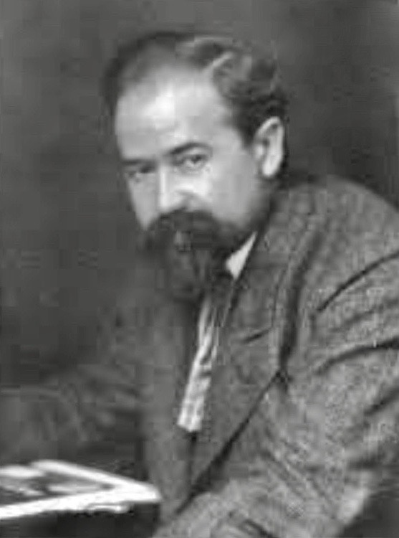
ألفريد ويبر Alfred Weber (1868-1958)
اقتصادي ألماني، طور نظرية أقل تكلفة للموقع الصناعي

Slide 6
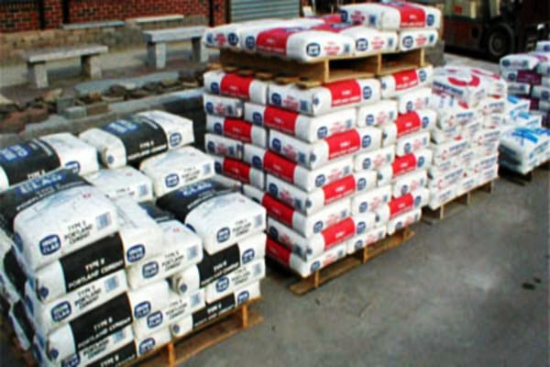
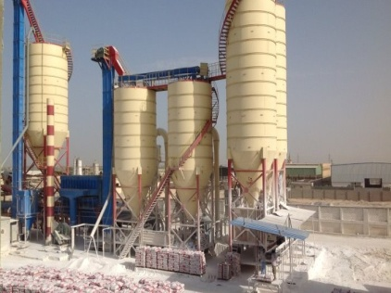
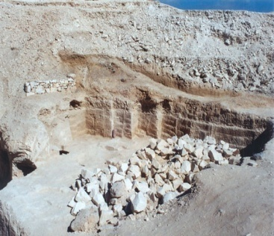
مثال 1 موقع الصناعة: مصنع جبس
نقل 99 طن جبس صافي
تجارة تجزة الجبس
مصنع جبس قرب المحجرة
100 طن خام ← 99 طن جبس
محجرة الجبس
نقل 100طن حجارة خام
تجارة تجزة الجبس
مصنع جبس قرب السوق
100 طن خام← 99 طن جبس
محجرة الجبس
من الأفضل إنشاء مصنع الجبس قرب سوق الاستهلاك

Slide 7
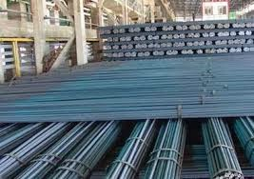
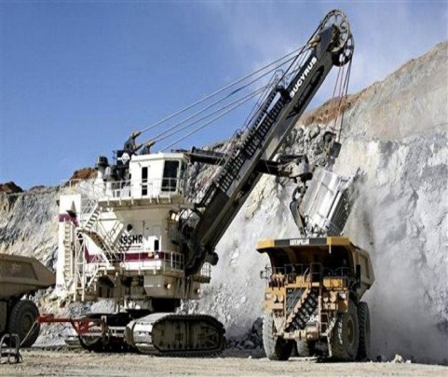
مثال 1 موقع الصناعة: مصنع حديد الصلب
نقل 1طن حديد صافي
تجارة تجزة الحديد
مصنع حديد قرب المنجم
100 طن خام← 1 طن حديد
منجم حديد
نقل 100 طن حديد خام
تجارة تجزة الحديد
مصنع حديد قرب المنجم
100 طن خام← 1 طن حديد
منجم حديد
من الأفضل إنشاء مصنع الحديد قرب المنجم

Slide 8
تكاليف متغيرة( مباشرة، تشغيلية):
وقود، زيوت، تصليح، عجلات، سائق، رسوم المحطات....
بالنسبة للناقل:
تكاليف ثابتة(غ مباشرة، رأسمالية):
اهتلاك معدات نقل، مصاريف إدارية عامة، تأمين، إيجار..
تكاليف النقل
أجرة أساسية:
وفق الحمولة (وزن ونوع البضاعة)، المسافة،
بالنسبة للشاحن:
مصاريف ملحقة:
مناولة، تغليف، تربيط، مستندات، تأمين بضاعة....
التكاليف الثابتة: نفقات ليست مرتبطة بكمية نشاط الاستغلال(نقل البضائع والمسافرين)، بل تتحملها مؤسسة النقل سواء قامت وسيلة النقل برحلات أم لا، تحركت محملة أم فارغة، الحمولة كاملة أم جزئية، لا تتغير إلا بتغير عميق في النشاط
التكاليف المتغيرة: نفقات مرتبطة مباشرة باستغلال واستعمال وسيلة النقل، فهي تتزايد بتزايد نشاط النقل

Slide 9
أولا. الخصائص الاقتصادية للنقل
تتعلق بالطلب والعرض على خدمات النقل، تكاليف وتسعير خدمات النقل وشكل المنافسة في قطاع النقل رغم تنوعه( طرقي، سككي، بحري، نهري، جوي، أنابيب.

Slide 10
اقتصاديات النقل:
أحد فروع الاقتصاد أسسه الاقتصادي الأمريكي في عام 1959 جون ر. ماير John Robert Meyer (1927- 2009)، يهتم بتخصيص الموارد في قطاع النقل، لديه روابط قوية بالهندسة المدنية.

Slide 11
1. النقل صناعة غير منفردة
رغم الخصائص مشتركة لوسائل النقل، إلا أن قطاع النقل لا يمثل صناعة واحدة منفردة، بل يتكون من مجموعة صناعات متباينة فيما بينها.
← يجعل نشاط النقل عامة لا يخدم سوقا واحدة( لكل وسيلة نقل سوق).
← عدم وجود منحنى طلب واحد يعبر عن الطلب الكلي لخدمات النقل المتعددة، رغم أن وسائل النقل تشكل بدائل متاحة في كثير من الأحيان.
الصناعة المنفردة: مجموعة من الوحدات الاقتصادية التي تقدم منتج واحد أو عدة منتجات متجانسة، وتستخدم تكنولوجيات متشابهة، علاوة على ارتفاع درجة مرونة الإحلال بين المنتجات التي تمثل مخرجات تلك الصناعة.

Slide 12
2. عدم قابلية منتج النقل للتخزين والتجزئة:
منتج النقل: الطاقة التحميلية المنتجة(...مقعد/ لراكب أو... طن/ كم) لا يمكن تخزينه أو تأجيل استعماله، يستهلك بمجرد إنتاجه، سواء استعمل أم لا.
الصناعات الأخرى: يقوم المصنع بالإنتاج وقت الطلب أو التخزين لحين وجود الطلب.
لماذا؟: يستحيل تشغيل جزء فقط من وسيلة النقل عند عدم وجود بضاعة (أو ركاب) كافية لنقلها.
النتيجة: أي خطأ في تقدير كمية الطلب على النقل نوعا وتوقيتا، يعني خسارة للمؤسسة نتيجة ضياع جزء من منتج النقل (لا يمكن تخزينه).
الأهمية: ضرورة تحديد حجم وسيلة النقل المناسب، والتوقيت المناسب لإنتاج النقل.

Slide 13
3. الطلب على النقل مشتق:
النقل لا يطلب لذاته، وإنما من أجل تلبية احتياجات أخرى مختلفة(للعمل، الدراسة، السياحة، تصريف المنتجات في الأسواق).
النتيجة: على مؤسسات النقل دراسة الطلب على الخدمات والبضائع لاستنتاج الطلب على النقل.
ظروف الطلب على البضائع، وما يمكن أن تتحمله من تكاليف، يكون عاملا مؤثرا في تسعيرة نقل البضائع.
الفرق بين سعري البضاعة في مكاني الإنتاج والاستهلاك، يعتبر عاملا أساسيا في تحديد سعر خدمة النقل بغض النظر عن تكلفة النقل.
وجود منافسة بين وسائل النقل، يؤدي إلى تخفيض أسعار النقل والعكس صحيح.

Slide 14
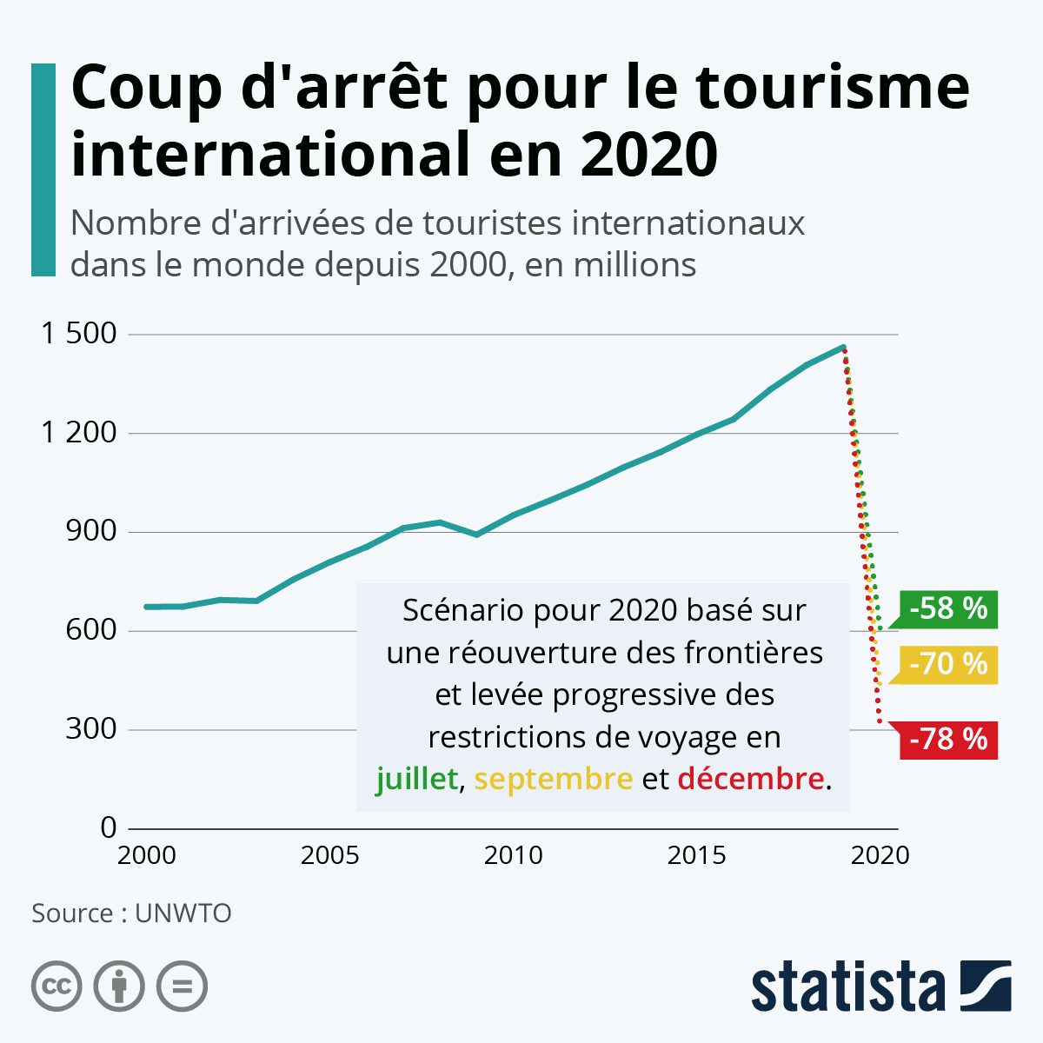
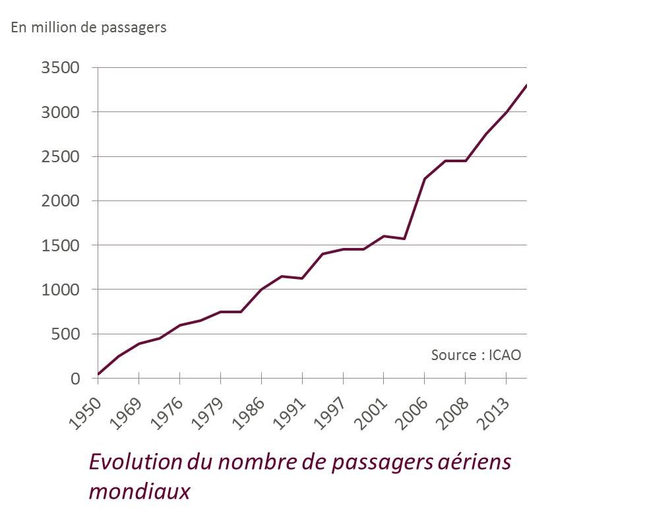

Slide 15
4. التقلب في الطلب على النقل (الموسمية):
الطلب على نقل المسافرين: يرتفع في الإجازات المناسبات.
الطلب على نقل المحاصيل الزراعية: يتزايد في فترة الجني.
الطلب على نقل الغاز والمشتقات البترولية: يزداد في الشتاء.
هذا التقلب يتسبب لمؤسسة النقل في تراجع حاد في الإيرادات خلال فترة الندرة، وضياع فرص الشحن خلال فترة الذروة.
هل يتم تخطيط أسطول النقل لفترات ندرة أم وفرة الطلب على النقل؟ (أهمية تخطيط مشروع النقل)

Slide 16
5. هناك منتج متصل:
المنتج المتصل في النقل: الطاقات التحميلية المنتجة خلال رحلة العودة لوسيلة النقل.
المنتج المتصل يعادل تماما أهمية المنتج الأصلي(رحلة الذهاب)، ولا يمكن إلغاؤه، تأجيله تجزئته أو تخزينه.
أي إهمال لاستغلال المنتج المتصل( رحلة العودة)، يعني خسارة ضخمة لعائد التشغيل.

Slide 17
مثال: منتج النقل المتصل ( رحلة العودة)
مدينة ج
نقل 0 طن لـ 250 كم( فارغة)
نقل 10 طن لـ 350 كم
نقل 10 طن لـ 500 كم
مدينة ب
مدينة أ
عودة الشاحنة فارغة
حمولة الشاحنة( الطاقة التحميلية): 10 طن
الرحلة أ- ب: منتج النقل الأصلي= 10 طن × 500 كم = 5000 طن كم
منتج النقل المستغل = 10 طن × 500 كم = 5000 طن كم (استغلال كامل الطاقة التحميلية)
منتج النقل الضائع= 5000- 5000 = 0
الرحلة ب- أ ( العودة): منتج النقل المتصل = 10 طن × 500 كم = 5000 طن كم
= منتج النقل الأصلي
منتج النقل المستغل = 0 ( عودة الشاحنة فارغة)
منتج النقل الضائع = 5000- 0= 5000 طن كم.

Slide 18
الرحلة ب- ج- أ (العودة): منتج النقل المتصل= 10 × 250+ 10 × 350
= 6000 طن كم
منتج النقل المستغل= 0 + 3500 = 3500 طن كم.
منتج النقل الضائع = 6000 – 3500
= 2500 طن كم ( رحلة ب- ج فارغة).
الأفضل العودة من خلال اختيار المسار ب- ج- أ ، وليس المسار ب- أ
أهمية تخطيط النقل:
استغلال المنتج المتصل والطاقة التحميلية من خلال تخطيط المسارات والرحلات.

Slide 19
6. ارتفاع التكاليف الثابتة:
يتصف النقل بارتفاع التكاليف الرأسمالية الثابتة: تصل إلى أضعاف التكاليف التشغيلية المتغيرة، وذلك لما تتطلبه مشاريع النقل من:
إنشاءات وبنية تحتية: مطارات، موانئ، طرق، سكك حديدية، محطات..
ثمن وسائل النقل: الطائرات، السفن، القطارات، والمركبات؛
الوسائل المساعدة: محطات الوقود، معدات التحميل والتفريغ والصيانة...
الحل: منح تخفيضات كبيرة في تعريفة النقل للمؤسسات التي ترغب في نقل حمولات منتظمة على مدار فترات التشغيل أو اتجاهات النقل( مثل سكة الحديد).

Slide 20
كلمة تعريفة Tarif:
كلمة تعريفة tarif مشتقة من العربية تعريف، ومن الإيطالية tariffa ( taʕārif)، ومن الإسبانية tarifa بمعنى إعلام، تبليغ، إشعار، notification، أو من كلمة tarrifa بمعنى يقوم بمعرفة، بتبيين، بتوضيح faire connaître.
وتعود كلمة تعريفة أحيانا إلى مدينة طريفة tariffa الإسبانية الصغيرة بأنها أصل كلمة "التعريفة"، لأنها كانت أول ميناء في التاريخ لتوجيه الاتهام للتجار لاستخدام أرصفتها، واسم طريفة " tariffa " نفسه مشتق من اسم المحارب طريف بن مالك.
تفترض مصادر أخرى أن أصل التعريفة هو الكلمة الإيطالية التعريفة tariffa المترجمة على أنها "قائمة الأسعار، كتاب الأسعار"، وهي مشتقة من تعريف العربية معنى "معروفة" أو "محددة".

Slide 21
7. تأثر النقل بظروف التشغيل:
إنتاج المصانع يتم عادة بين أربع جدران، ويقع تحت سيطرة إدارة المشروع.
إنتاج النقل يتم في الطريق العام أو الجو أو البحر، وبالتالي تتحكم فيه عناصر خارجة عن الإدارة كأحوال الطقس والزحام على الطرقات
أساطيل النقل تحتاج أثناء الرحلة إلى وقود، إطارات، إصلاحات طارئة في أي لحظة على مسار النقل.
نتيجة: يصعب مراقبة نشاط النقل والإشراف عليه، صعوبة حرية اختيار وقت الزيارات التفتيشية أو الرقابة المستمرة لعلاقة المستخدمين بالزبائن.
الحل: التوسع في إدارات التفتيش في شركات النقل، وما ينجر عنه من تكاليف إضافية.

Slide 22
8. العوائد الاجتماعية للنقل قد تفوق عائده الخاص:
شق طريــــــــــــــــــــــــــق ← ارتفاع أسعار الأراضي على جانبي الطريق.
إنشاء محطة نقل المسافرين ← استفادة الركاب والناقلين(عائد خاص).
←استفادة - بدرجة أكبر- المحلات والشقق
المجاورة للمحطة والمواقف(عائد اجتماعي)
مرور وسائل النقل قرب مصانع ← استفادة المصنع من وصول العاملين والزبائن، بدل توفير وسائل نقل للعاملين ودفع تكاليف إضافية.
من باب العدالة: تحمل تكلفة النقل المستفيد منه.
من الواضــــح: مستعملو النقل ليسوا المستفيدين الوحيدين منه.
إشكاليــــــــــة: تحديد كل المستفيدين من النقل ومقدار استفادة كل منهم .
وإجبارهم على دفع نظير الاستفادة من النقل.

Slide 23
9. النقل احتكاري بطبعه:
المنافسة في النقل لها آثار سلبية على مؤسسات النقل:
الحمولات المحدودة والمنافسة بين وسائل النقل← انقسام الحمولة بين عدة وسائل نقل← كل وسيلة تنقل كمية < من استطاعتها← زيادة التكاليف ← الحل احتكار النقل( خط، مكان، توقيت)
- مثال: النقل بالسكة الحديد
ارتفاع التكاليف ثابتة(الخطوط والمحطات)←المنافسة تؤدي إلى مضاعفة التكاليف ← الحل: الحكومات تعطي لشركات السكة الحديدية حق احتكار النقل ين مدينتين (المنافسة معدومة).

Slide 24
التمييز السعري في النقل:
الاحتكار في النقل يسمح بالتمييز السعري في النقل: الدفع حسب قدرة الراكب أو الشاحن على الدفع، وحسب توافر الطلب وتغيراته.
- مثال: تطبيق التمييز السعري للركاب على أساس الدخل، أوقات الزحام أو خارج الزحام،
- مثال: الاحتكار يمكن مؤسسة النقل من خفض تسعيرة النقل على المواد كبيرة الحجم منخفضة القيمة(خام الحديد والقطن)، لتعوض النقل عن طريق رفع تسعيرة النقل على المنتجات التامة ذات الوزن الصغير والقيمة العالية (حديد البناء والألبسة).
التمييز السعري يظهر في النقل بالسكة الحديدية: تنظم على أساس احتكاري في جميع دول العالم.

Slide 25
آثار التمييز السعري في النقل:
لا يؤثر على تكلفة البضائع التي يتم التمييز ضدها: غالبا ما تكون سلع عالية القيمة(تكلفة النقل منخفضة مقارنة بقيمتها)، أو أنها سلعا كمالية تشبع حاجات غير أساسية.
لا يؤثر على الأفراد والبضائع أو المناطق التي يتم التمييز ضدها لقدرتهم على الدفع.
قد يكون مرغوبا لدى بعض الأشخاص لرغبتهم في التميز.
يسمح بانتظام خدمات النقل بصرف النظر عن حجم الطلب.

Slide 26
10. النقل يولد الخارجيات les externalités:
تحدث الخارجيات عندما يؤثر نشاط عون اقتصادي سلبا/ إيجابا على عون اقتصادي أخر لا علاقة له بذلك النشاط، ومن دون أن يقبض/ يدفع هذا الأخير جراء الضرر/ الاستفادة الذي لحقه.
تكاليف خارجيات النقل: صيانة الطرق، تلوث جو (انبعاث غاز الكربون)، ضمان اجتماعي (إصابات الحوادث)، وقت ضائع (الزحام)، القلق (الضجيج وتشوه البيئة)...
الحلول:
النقل العام شبه مجاني أو مجاني في العواصم والمدن الكبرى، وتحميل تكاليف للأطراف المستفيدة الأخرى(رسوم).
فرض غرامات على وسائل النقل الخاص داخل المدن الكبرى.

Slide 27
جامعــــــة محمد خيضــــــــــــر
جامعــــــة محمد خيضــــــــــــر
الجمهــورية الجزائــرية الديمقــراطية الشعبيـــة
République Algérienne Démocratique et Populaire
وزارة التعليــم العــالي و البحــث العلمـي
Ministère de l’Enseignement Supérieur et de la Recherche Scientifique
جــامعة محــمد خيضــر – بسكرة –
كــلية العلــوم الاقتصــادية و التجــارية و علــوم التسييــر
قسم العلوم التجارية
سنة ثانية ماستر مالية وتجارة دولية
مقياس: إمداد ونقل دولي
الموسم الجامعي: 2021/2020
بــســكــــــــــــرة
بــســكــــــــــــرة
موضوع البحث:
تكاليف النقل الدولي
Couts du transport international

Slide 28
ثانيا. أسس تسعير النقل:
1. عوامل مرتبطة بالبضاعة (الخصائص):
أ. كثافة البضاعة:
نسبة وزن البضاعة المنقولة إلى حجمها( الوزن الحجمي).
أمثلة:
الحديد، المعلبات، الورق: ارتفاع نسبة الوزن إلى الحجم.
الملابس، الالكترونيات، الزهور: انخفاض نسبة الوزن إلى الحجم.
القاعدة: البضائع ذات الكثافة المنخفضة تتحمل سعر نقل أكبر.

Slide 29
ب- معدلات استغلال المساحة (الحجم):
قدرة البضاعة على شغل المساحة والحجم المتاحين في وسيلة النقل، تتوقف على شكل البضائع وقابليتها للكسر.
أمثلة:
الغلال، الإلكترونيات: تشغل بالكامل المكان المخصص للشحن.
السيارات، المعدات الثقيلة: لا تملأ الفراغات المتاحة بالكامل.
القاعدة:
تحسب تسعيرة النقل على أساس الأكبر من بين الوزن الحقيقي (الطن) والوزن الحجمي (الطن).
يحسب الوزن الحجمي بقسمة الحجم (متر مكعب) على: 1 في النقل البحري، وعلى 3 في النقل البري، وعلى 6 في النقل الجوي.

Slide 30
النقل البحري:
القاعدة: 1 م³ ← 1 طن، أو 1 دسم³ ← 1 كغ .
مثال:
نقل بحري لصندوق: وزنه 3 طن؛ أبعاده 2 م طول، 1.5 عرض، 3 م ارتفاع.
الوزن الحقيقي= 3 طن
الحجم المشغول= 2 م × 1.5م × 3 م = 9 م³
الوزن الحجمي: تطبيق القاعدة
1 طن
1 م³
9 م³ × 1 طن
= 9 طن
س =
س
9 م³
1 م³
الوزن الحجمي= 9 طن
عدد وحدات الدفع = الأكبر من بين( الوزن الحقيقي، الوزن الحجمي)
= 9 ود ( يتم الدفع على أساسها)

Slide 31
النقل البري:
القاعدة: 3 م³ ← 1 طن، أو 3 دسم³ ← 1 كغ.
مثال:
نقل بري لصندوق: وزنه 1.5 طن؛ أبعاد 3 م طول، 1.5 عرض، 0.8 م ارتفاع.
الوزن الحقيقي= 1.5 طن
الحجم المشغول= 3 م × 1.5م × 0.8 م = 3.6 م³
الوزن الحجمي: تطبيق القاعدة
1 طن
3 م³
3.6 م³ × 1 طن
= 1.2 طن
س =
س
3.6 م³
3 م³
الوزن الحجمي= 1.2 طن
عدد وحدات الدفع = الأكبر من بين( الوزن الحقيقي، الوزن الحجمي)
= 1.5 ود ( يتم الدفع على أساسها)

Slide 32
النقل الجوي:
القاعدة: 6 م³ ← 1 طن، أو 6 دسم³ ← 1 كغ.
مثال:
نقل جوي لطرد: وزنه 15 كغ؛ أبعاد 60 سم طول، 40 سم عرض، 30 سم ارتفاع.
الوزن الحقيقي= 15 كغ
الحجم المشغول= 6 دسم × 4 دسم × 3 دسم = 72 دسم³
الوزن الحجمي: تطبيق القاعدة
1 كغ
6 دسم³
72 دسم³ × 1 كغ
= 12 كغ
س =
س
72 دسم³
6 دسم³
الوزن الحجمي= 12 كغ
عدد وحدات الدفع = الأكبر من بين( الوزن الحقيقي، الوزن الحجمي)
= 15 ود ( يتم الدفع على أساسها)

Slide 33
ج- صعوبة/ سهولة المناولة:
البضائع صعبة المناولة(معدات ثقيلة، حديد البناء): تتحمل أسعار نقل مرتفعة.
البضائع نمطية الشكل (مواد الخام ومعلبات...): لا تحتاج إلى معدات مناولة خاصة، وبالتالي تكون تكلفة نقلها أقل.
د- قيمة البضاعة:
بضاعة مرتفعة القيمة← احتمال التعرض للتلف أو السرقة أكبر← الشاحن مستعد لدفع تسعيرة نقل أكبر.
أمثلة:
مجوهرات، تحف فنية، حاسبات... : ارتفاع أعباء النقل ← زيادة التسعيرة.

Slide 34
2. عوامل مرتبطة بسوق النقل( العرض):
أ- درجة المنافسة السائدة (في الوسيلة/ بين الوسائل):
↑ المنافسة في الوسيلة الواحدة وبين وسائل النقل، يؤدي إلى ↓ أسعار النقل.
↑ المنافسة في سوق البضاعة المنقولة، يؤدي إلى تفضيل الشاحنين لوسائل نقل سريعة وآمنة للحفاظ على الحصة السوقية)، يؤدي إلى ↑ أسعار النقل.
ب- موقع السوق (مسافة النقل):
↑ مسافة نقل البضاعة يؤدي إلى ↑ تكلفة النقل والشحن، وبالتالي ↑ أسعار النقل.

Slide 35
أنواع تسعير النقل حسب المسافة:
1. السعر الموحد:
لا يتغير سعر النقل مع طول أو قصر المسافة، يطبق في المسافات القصيرة داخل المدن(النقل العام الحضري).
سعر النقل لطن كم
تسعير موحد
مسافة

Slide 36
أنواع تسعير النقل حسب المسافة:
2. السعر التناسبي:
تزداد أسعار النقل مع طول المسافة بنفس النسبة، يطبق في المسافات الطويلة نسبيا بين المدن.
سعر النقل لطن كم
تسعير تناسبي
مسافة

Slide 37
أنواع تسعير النقل حسب المسافة:
3. السعر التناسبي المتناقص:
يتزايد سعر النقل مع زيادة المسافة بمعدل متناقص، السعر المتوسط لكل طن/كم أو راكب/كم أقل للمسافات الطويلة، يطبق في حالة وجود منافسة لوسيلة النقل مع الوسائل الأخرى.
سعر النقل لطن كم
سعر تناسبي متناقص
مسافة

Slide 38
أنواع تسعير النقل حسب المسافة:
4. سعر الغطاء:
يتم تحديد أدنى سعر بغض النظر عن المسافة، بعدها يتزايد التسعير للطن/ كم مع زيادة المسافة، لما يصل السعر لحد معين، يضطر الناقل إلى تثبيته مع زيادة المسافة، لوجود عدة منافسين في سوق النقل وهكذا.
سعر النقل لطن كم
سعر الغطاء
مسافة

Slide 39
تكلفة نقل 1 طن حسب نمط النقل
تكلفة النقل دج/ كم طن
نقل جوي
نقل طرقي
نقل سكة حديد
مسافة ( كم )
200
500
1000

Slide 40
ج- الشروط الحكومية على وسائل النقل:
تكاليف إضافية : ↑ تكلفة النقل: ↑أسعار وسائل النقل.
د- موسمية عمليات النقل:
نقل الموسمي خلال فترة معينة يؤدي إلى زيادة التكاليف وارتفاع أسعار النقل.

Slide 41
جامعــــــة محمد خيضــــــــــــر
جامعــــــة محمد خيضــــــــــــر
الجمهــورية الجزائــرية الديمقــراطية الشعبيـــة
République Algérienne Démocratique et Populaire
وزارة التعليــم العــالي و البحــث العلمـي
Ministère de l’Enseignement Supérieur et de la Recherche Scientifique
جــامعة محــمد خيضــر – بسكرة –
كــلية العلــوم الاقتصــادية و التجــارية و علــوم التسييــر
قسم العلوم التجارية
سنة ثانية ماستر مالية وتجارة دولية
مقياس: إمداد ونقل دولي
الموسم الجامعي: 2021/2020
بــســكــــــــــــرة
بــســكــــــــــــرة
أعمال موجهة 02:
دراسة عملية لتكلفة (تسعير) النقل البحري
Couts du transport maritime

Slide 42
تمهيد:
يطلق على السعر الذي تتكلفه خدمة النقل البحري: النولون البحري، وهو يتكون من عدة عناصر أهمها:

Slide 43
أولا. التعريفة الأساسية:
تعتمد على مسار الرحلة، نوع البضاعة ونمط الشحن البحري:
1. النمط الإتفاقي الموحد Mode conventionnel:
يستعمل في حالة البضائع المجمعة في صناديق، علب كرتون، وطبليات.
تكون تعريفة النقل البحري محددة من طرف المؤتمرات البحرية وفقا لمبادئ متعارف عليها.
يدفع الشاحن على أساس عدد وحدات الدفع (UP)Unités payantes.
عدد وحدات الدفع = القيمة الأكبر بين الوزن الإجمالي والوزن الإجمالي للبضاعة: الأفضلية دائما لصالح الناقل البحري.
المؤتمر البحري هو مجموعة من ملاك السفن الذين يخدمون نفس الخطوط، يبرمون اتفاقيات حول أسعار الشحن وتقاسم الخطوط البحرية وتنظيمها من أجل السيطرة على المنافسة.

Slide 44
2. النمط الجزافيMode forfaitaire :
تطبيق تعريفة جزافية على نقل الحاوية (Box rate).
لا يأخذ في الحسبان إلا نوع الحاوية، مع فوترة الخدمات الإضافية كتأجير الحاوية.
أنظمة الشحن بالحاويات
أ. شحن حاوية كاملة Full container load(FCL/ FCL):
الشاحن يضع البضاعة في حاوية ويختمها ويرسلها مباشرة للزبون من دون أن تفتح الحاوية إلا للفحص الجمركي.
ب. التجميع في حاويةload Less than container(LCL/ LCL):
إذا كانت البضاعة المرسلة غير كافية لملء حاوية، فإن الشاحن يسلم البضاعة لشركة تجميع Groupage، حيث يتم تحويتها مع بضائع أخرى مرسلة لنفس الميناء، وهناك يتم تفكيكها Dégroupage، وجعلها في متناول أصحابها.

Slide 45
أنظمة الشحن بالحاويات (تابع)
ج. FCL/LCL:
عند إرسال عدة بضائع بأحجام صغيرة لنفس الجهة، فإن الشاحن يشحن البضاعة في نفس الحاوية، وعند الوصول إلى ميناء التفريغ، يتم تفكيك البضائع وجعلها في متناول أصحابها.
د. LCL/FCL:
عند قيام شركة باستيراد بضائع متنوعة من عدة موردين، فإنهم يقومون بتسليم البضائع إلى نفس مركز التجميع الذي يضعها في حاوية واحدة ويرسلها لهذه الشركة.

Slide 46
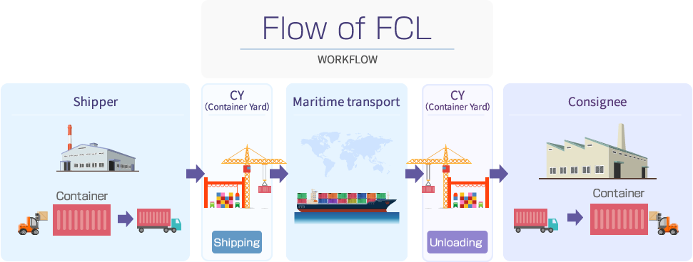

Slide 47
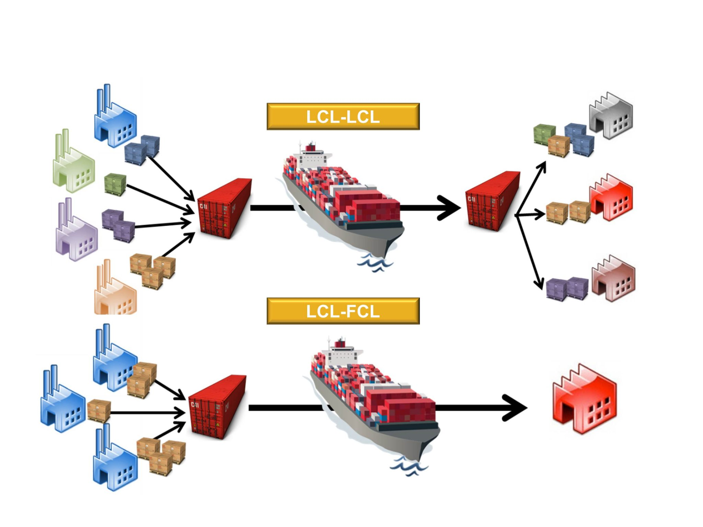

Slide 48
ثانيا. التصحيحات Ajustements:
تطبق شركات النقل البحري رسوم إضافية على الشاحنين من أهمها:
أ. معامل تعديل الوقودBunker ajustement factor(BAF) :
للتعويض عن تقلبات في أسعار وقود السفن(الفيول)، وتسمى أيضا نظير تكلفة الإضافية للقبو.
ب. معامل تعديل سعر العملة CAF Currency adjustment factor:
للتعويض عن تقلبات أسعار صرف العملات الرئيسية ($، ¢)، مقابل العملة المحلية إذا كانت تستعمل في الدفع.
ج. تطبيق تعديلات إضافية:
تكون على الحمولات الزائدة عن 5 طن أو 12 طن مثلا.

Slide 49
ثالثا. الحسومات:
تمنح الشركات الملاحية تخفيضات من 8% إلى 10%، وذلك لمنافسة السفن الجوالة على الخطوط غير المنتظمة، وهذا مقابل أن يقتصر الشاحن على استخدام سفن الخطوط المنتظمة.
رابعا. أعباء إضافية:
تضاف لتعريفة النقل الأساسية، بهدف تغطية بعض النفقات الاستثنائية التي يتحملها شركة الملاحة في الموانئ أو أثناء الرحلة البحرية، ومن أهمها:
1. مصاريف المناولة Terminal Handling Charges(THC):
مصاريف تحميل وتفريغ الحاويات من السفينة من طرف شركات المناولة البحرية في الموانئ.

Slide 50
2. مصاريف التستيف arrimage :
تربيط الحاويات أو البضائع على ظهر السفينة أو في بطنها، تقوم بها شركات مختصة في الموانئ مقابل أتعاب.
3. مصاريف سند الشحن Bill of loding(B/L):
يتقاضاها الوكيل البحري للسفينة في الميناء عند استلامه البضاعة وتحرير سند الشحن من عدة نسخ.
4. مصاريف تأخر تسليم الحاويات frais de surestaries:
بعد تفريغه البضاعة في ميناء الوصول، ويكون هذا فقط في حالة استئجار سفينة لرحلة بحرية l'affrètement au voyage.

Slide 51
5. أعباء ازدحام الموانئ congestion surcharge (CSC):
ناتجة عن عدم كفاية الإمكانيات التشغيلية في الموانئ مقارنة بتدفق السفن، مما يضطرها للانتظار لأيام، وهو ما يجعل الناقل البحري يفرض هذه الغرامة على الشاحنين لتعويض التأخر وخسارة الإيرادات، وهذه الظواهر تعاني منها موانئ البلدان النامية كالجزائر.
و. رسوم إيصال المنشأ (ORC) Origin receipt charge :
تفرض الموانئ الصينية على السفن التي تنطلق من موانئها أعباء تسمى، وهذا لتمويل تطوير وتوسيع الموانئ الصينية بسرعة.

Slide 52
ز. أعباء تطبيق المدونة الدولية لأمن السفن والمرافق المينائية:
(ISPS)International Ship & Port facility Security code
هي مصاريف تفرض على كل حاوية لتعزيز إجراءات أمن السفن ومرافق الموانئ، وقد تم تطويرها ردا على التهديدات المتوقعة ضد السفن ومرافق الموانئ في أعقاب هجمات 11 سبتمبر.

Slide 53
6. قاعدة الدفع لـ Règle payant pour:
تطبق على تعريفة النقل الأساسية، إذا كانت معطاة في شرائح حسب وزن البضاعة.
يستفيد الشاحن من الانخفاض التدريجي في لتعريفة الشحن مع تزايد الوزن.
يحق للشاحن حساب التعريفة على أساس الحد الأدنى للوزن في الشريحة الأعلى مباشرة، إذا كان ذلك يؤدي إلى سعر لمصلحته.

Slide 54
تمرين:
شركة Gama-Med للعتاد الطبي مقرها الاجتماعي بطنجة (المغرب)، قامت باستيراد معدات للتصوير الطبي من فرنسا من المورد varay laborix، وهو مخبر لتصنيع وتوزيع عتاد التصوير بالأشعة وملحقاته، يقع مقره الاجتماعي بمدينة Bourges (مقاطعة Cher بوسط فرنسا).
من الفاتورة التجارية للصفقة تبين أن سعر بيع المعدات 36000 € (بما فيها تغليف النقل ومصاريفه)، كما أن البيع تم وفق CIF. وقد تم تعبئة وتغليف المعدات في 6 صناديق خشبية، الوزن الصافي للمعدات في كل صندوق 250 كغ، وأبعاد كل صندوق هي: 100 سم للطول، 60 سم للعرض، 40 سم للارتفاع، ووزن الصندوق فارغ 20 كلغ.

Slide 55
قام المورد بدفع 245 € كمصاريف لترحيل الإرسالية برا بالشاحنة إلى ميناء مرسيليا Port de Marseille ( جنوب فرنسا)، كما دفع 60 € جمركة التصدير، 60 € تقريب إلى رصيف التحميل .....
تقدر مصاريف المناولة المينائية (شحن الصناديق في عنبر السفينة) بـ 485 €، يتحملها الشاحن ولا تدخل في أجرة النقل.
النقل البحري تم في سفينة تابعة للشركة الملاحية الفرنسية CMA CGM، وهي تستخدم تعريفة النقل 360€ لكل طن(وحدة دفع)، على الخط الملاحي المنتظم (مارسيليا- طنجة)، بالإضافة مصاريف إصدار سندات الشحن 10 €.
تعطى المعدلات التصحيحية التالية:
BAF: 6 %، CAF: -2 %، وخصومات الولاء: 8% من التعريفة الأساسية.

Slide 56
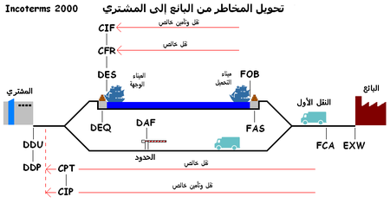
يتم التأمين لدىTaffe SA ، وهي شركة فرنسية للتأمين الدولي في مجال النقل البحري، علما أنها تطبق معدل التأمين 2 % مع تعظيم 10%.
المطلوب حساب:
أجرة النقل البحري. 2. قسط التأمين. 3. CIF.

Slide 57
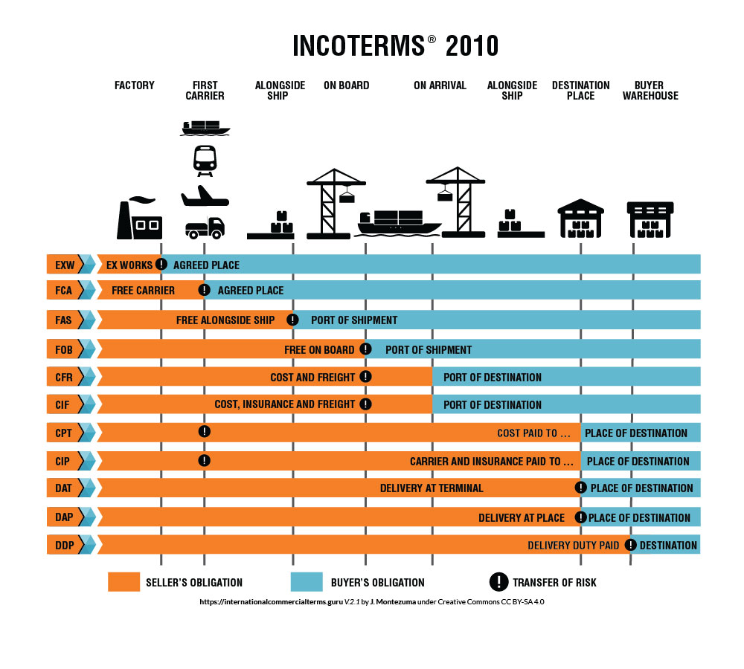

Slide 58
الحل:
حساب أجرة النقل البحري( النقل الرئيسي):
الوزن الإجمالي= 6 ( 250+ 20) = 1620 كغ = 1.62 طن.
الحجم المشغول ( منتظم) = 6( 1 × 0.6 × 0.40 ) = 1.44 م³
الوزن الحجمي:
القاعدة في النقل البحري: 1 م³ ← 1 طن
1.44 م³ ← س
ومنه س = 1 × 1.44 /1 = 1.44 طن
عدد وحدات الدفع= الأكبر من بين 1.62 طن و 1.44 طن
= 1.62UP (Unité payante)
أجرة النقل الأساسية= عدد وحدات الدفع × المعدل الأساسي( سعر تناسبي)
= 1.62 × 360= 583.2 يورو

Slide 59
التعديلات:
تعديل الوقود BAF = 583.20 × 6 % = 34.99 يورو
تعديل العملة CAF = (583.20+ 34.99) (- 2 %)= - 12.36 يورو
حسومات الولاء= 583.20 × 8 % = 46.65 يورو
مصاريف إصدار سندات الشحن B/L: 10 يورو.
أجرة النقل البحري= 583.20+ 34.99- 12.36 – 46.65+ 10
= 569.18 يورو.
قسط التأمين Prime d’assurance:
t (1+m). CFR
حيث: t معدل قسط التأمين.
m نسبة تعظيم القيمة التأمينية
CFR تسليم خاص أجرة النقل
Prime d’assurance =
1-t. (1+m)
0.02 (1+0.10). 37419.18
Prime d’assurance =
=841.74
1-0.02. (1+0.10)

Slide 60
حساب CIF
مبالغ( يورو) | البيان
36000 | التسليم في المصنع EXW (سعر بيع + تغليف النقل+ ملصقات)
245 | + ترحيل للميناء (نقل أولي)
60 | + جمركة التصدير
36305 | تسليم دون التعهد بالنقل FCA
60 | + مصاريف تقريب لحافة السفينة
36365 | التسليم على جانب السفينة في ميناء الشحن FAS
485 | + مناولة مينائية Terminal Handling Charges(THC)
36850 | التسليم على السفينة في ميناء الشحن FOB
569.18 يورو | + أجرة النقل البحري Fret maritime
37419.18يورو | التسليم خالص أجرة النقل في ميناء الوصول CFR
841.74 يورو | + قسط التأمين
38260.92 يورو | التسليم خالص التأمين وأجرة النقل في ميناء الوصول CIF

Slide 61
